Slide 1
二.静电平衡时导体上的电荷分布
普通物理教案
当带电导体处于静电平衡状态时，导体内部处处没有净电荷存在，电荷只能分布在导体表面上。
高斯定理证明，见图示：
S
S
E_{i}=0
P
P
空腔
导体静电平衡时电荷只能分布在导体表面

Slide 2
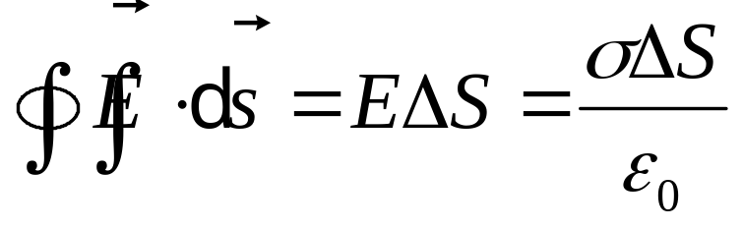
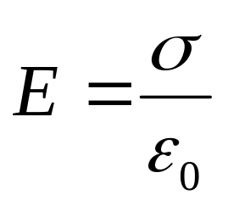
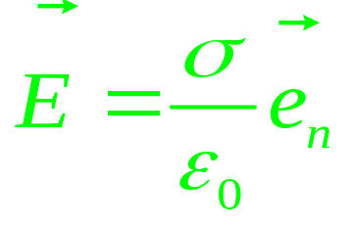
用高斯定理求导体表面附近的场强
与电荷面密度的关系：如图做高斯面，由高斯定理得：
普通物理教案
e_{n}
E
则 ，写成矢量式：
ΔS

Slide 3
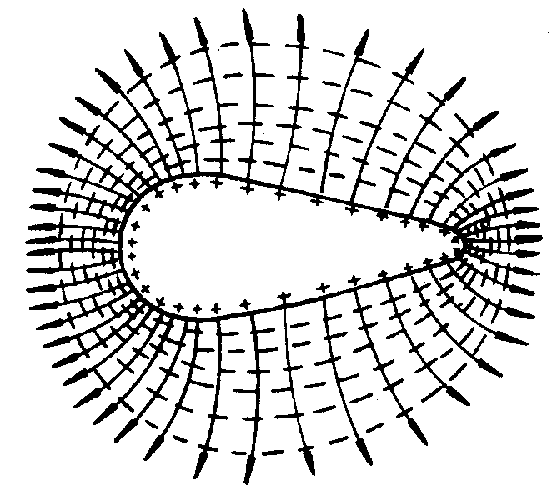
普通物理教案
电荷面密度与导体表面曲率的关系

Slide 4

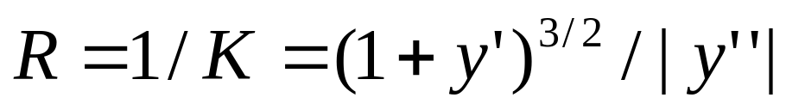
普通物理教案
电荷在孤立导体表面上的分布规律：
电荷在导体表面上的分布规律与导体表面的曲率有关：曲率大，电荷面密度大；曲率小，电荷面密度小；曲率负，电荷面密度更小。
曲率= 1/曲率半径

Slide 5
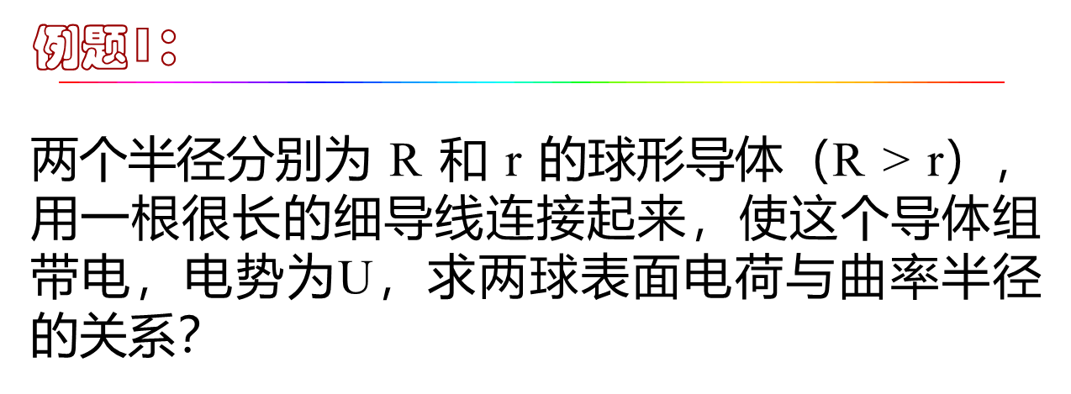
普通物理教案

Slide 6

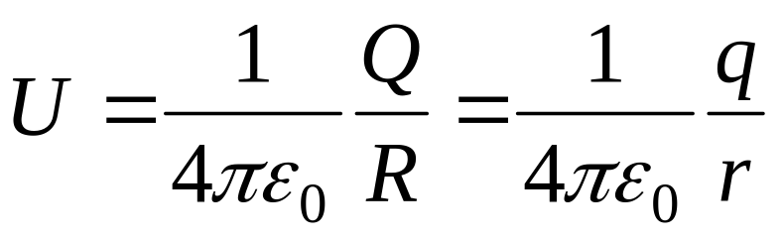
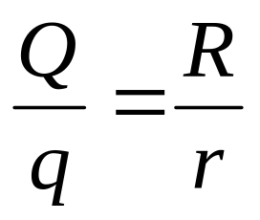
普通物理教案
Q
Q
q
q
r
r
R
R
解：由于两球由导线连接，两球电势相等：
得：

Slide 7
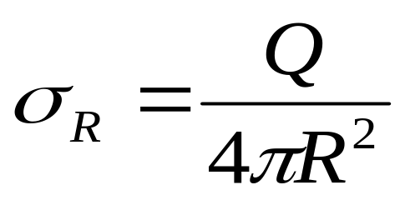
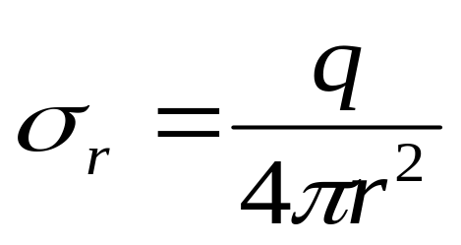
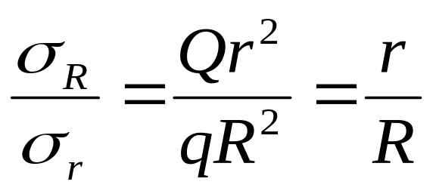
普通物理教案
可见，大球所带电量Q比小球q多。 两球的面电荷密度分别为：
所以：
结论：两球电荷面密度与曲率半径成反比， 即与曲率成正比。

Slide 8
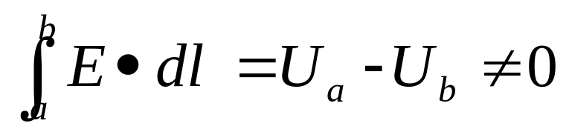
三．空腔导体内外的静电场
普通物理教案
在导体内做高斯面可证明，空腔内表面的电荷代数和为零，但不能证明导体空腔内表面有无等量异种电荷？
----
+++
结论：空腔导体在外电场中，内表面无电荷存在，导体内部及空腔内的场强等于零。

Slide 9
普通物理教案
如果导体空腔内有电荷，空腔内外的电场分布？
B
B
B
B
B
B
A
A
A
A
A
A
腔内电荷A可激发导体内外表面电荷，但腔内电荷A的位置不能改变导体外表面的电荷分布。
导体外表面接地时，腔内电荷A不会对导体外的物体产生影响。

Slide 10
普通物理教案
四．静电屏蔽
利用接地可以将腔内带电体与外界隔绝。
静电屏蔽特点：
（1）外电场不影响空腔导体内部。
（2）内电场不影响空腔导体外部。
相互独立！

Slide 11
普通物理教案
静电屏蔽的应用：
（1）高压带电作业，金属丝网制成的均压服；（2）电气设备金属罩接地；
（3）人体电信号的提取，信号数量级在 mV、 μV，装置、导线用金属丝网屏蔽。

Slide 12
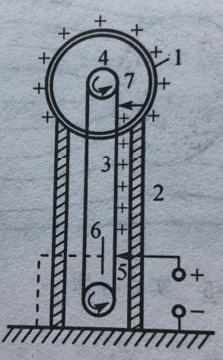
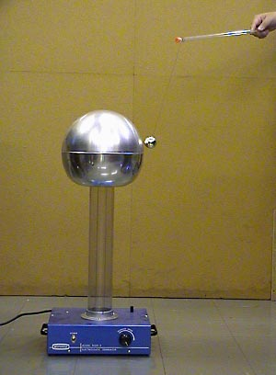
范德格拉夫起电机
普通物理教案
范德格拉夫起电机是由美国科学家范德格拉夫 (1901- 1967) 于1931年发明的。

Slide 13

讨论题：静电场中的导体（+q₁ <<+q₂）
普通物理教案
(1) 不带电金属球壳内有带电量为+ q₂的小球B，外面有带电量为+q₁的小球A，则A球受力情况如何？
A
A
B
B
+q₁
+q₂
+q₁
+q₂
+q₂
(1) 解答： B球在球壳内表面感应电荷- q₂ ，则外表面出现感应电荷+ q₂ ，B球所带电量 + q₂与球壳内表面所带电量- q₂对外产生电场完全抵消，故A球受到球壳外表面电荷+ q₂给它的斥力。

Slide 14

普通物理教案
(2) 同上，移去B球，则A球受力情况如何？
A
A
+q₁
+q₁
(2) 解答： 在球壳外表面将出现带电量分别为 + 和- 的感应电荷。总电荷虽为零，但负电荷靠近A球，而正电荷远离A球，故A球总体上受吸引力。

Slide 15
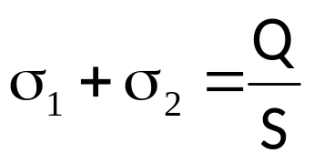
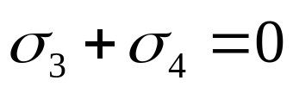
例题2：
普通物理教案
一块面积为S的金属大薄平板A，带电量为Q，在其附近平行放置另一块不带电的金属大薄平板B，两板间距远小于板的线度。试求两板表面的电荷面密度，以及周围空间的场强分布。
解：由电荷守恒定律，根据题意：
A
B
①
②
σ₁
σ₂
σ₃
σ₄

Slide 16
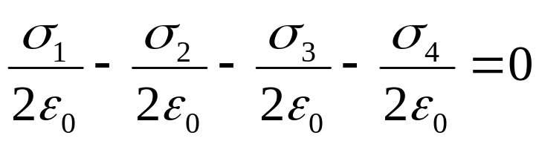
普通物理教案
空间任一点的场强是由4个带电平面 产生的场强相互叠加。在静电平衡条件下，金属板内场强处处为0，取向右方向为正。
由无限大带电平面的结果可知， σ₁在P_{A}点引起的场强为σ₁/2ε₀，方向向右，其他表面电荷σ₂、σ₃、σ₄，在P_{A}点引起的场强以此类推，则
A
B
P_{A}
P_{B}
σ₁
σ₂
σ₃
σ₄
③

Slide 17
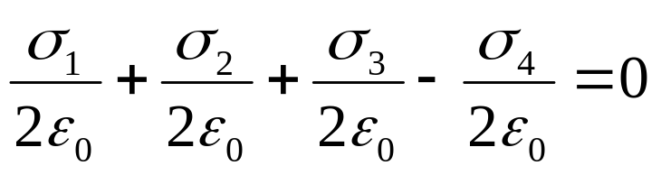
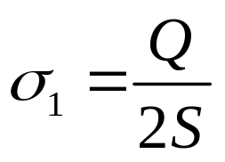
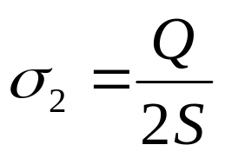
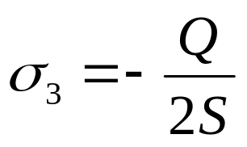
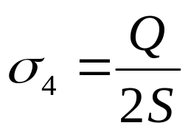
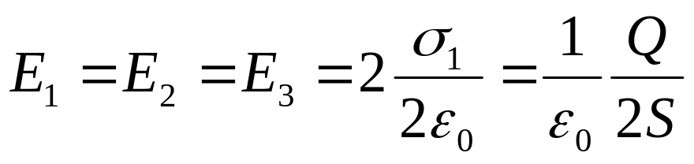
对P_{B}点有：
普通物理教案
④
解上述4个方程，可得：
因此，空间各点场强分别为：
A
B
E₁
E₂
E₃
方向如图所示。
P_{A}
P_{B}
σ₁
σ₂
σ₃
σ₄

Slide 18
例题3：
普通物理教案
在内外半径分别为R₁ 和R₂ 的导体球壳内，有一个半径为r的导体小球，小球与球壳同心，让小球与球壳分别带上电荷量q 和Q。试求：
㈠ 小球的电势U_{r}，球壳内、外表面的电势；
㈡ 两球的电势差；
㈢ 若球壳接地，再次求小球与球壳的电势差。
R₂
解：小球在球壳内外表面感应出电荷-q、q。球壳外总电荷为q+Q，则由电势叠加原理：
Q
q
r
R₁

Slide 19
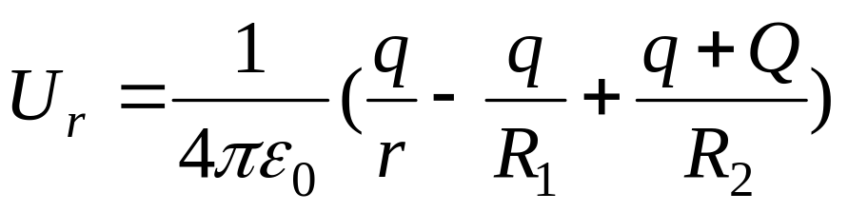
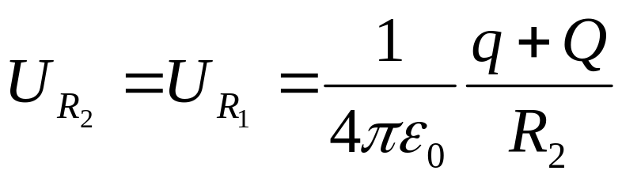
普通物理教案
（1）
q+Q
R₂
（2）
q
r
R₁
-q
球壳内外表面的电势相等。

Slide 20
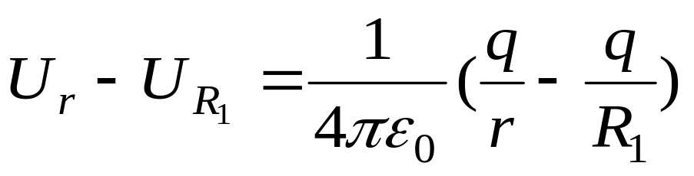
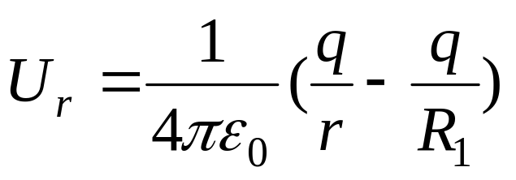
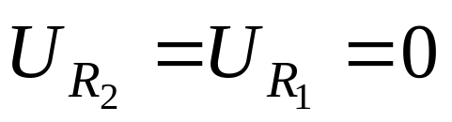
（2）两球的电势差
普通物理教案
（3）外壳接地时的各量
R₂
q
r
R₁
-q

Slide 21
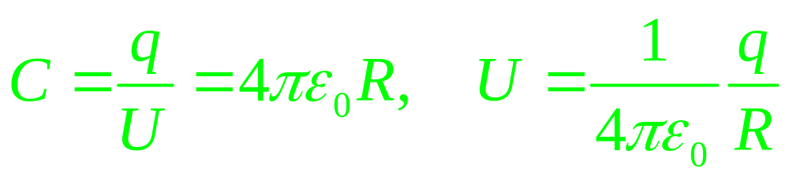
普通物理教案
§14-2 电容 电容器
一．孤立导体的电容
一个孤立导体的电势U与所带电荷量q呈线性关系，其比值称为孤立导体的电容。
孤立球形导体的电容：
单位：法[拉] 1F=10 ⁶μF(微法)=10¹²pF(皮法)

Slide 22
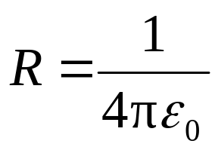
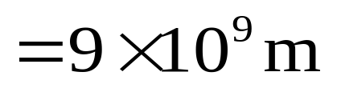
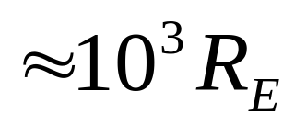
例：欲得到1F 的电容 孤立导体球的半径？
由孤立导体球电容公式知
地球半径
实在难啊！

Slide 23
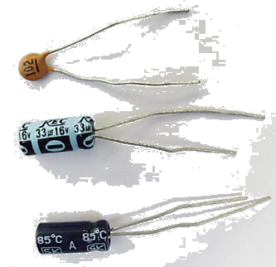
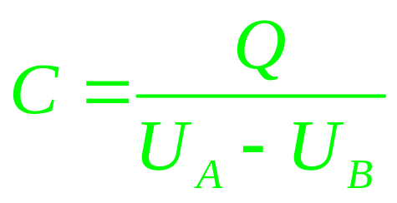
普通物理教案
二. 电容器的电容
电容器：是两个导体组成的系统，用来储存电荷和电能。符号： 电容器电容定义：
Q为任一导体所带电量值，U_{A}-U_{B} 为两导体间的电势差。

Slide 24
普通物理教案
三、电容器电容的计算
1．平行板电容器
两极板面积S，间距d，分别带电荷+q和-q，忽略边缘效应，
A
+q
d
-q
B

Slide 25
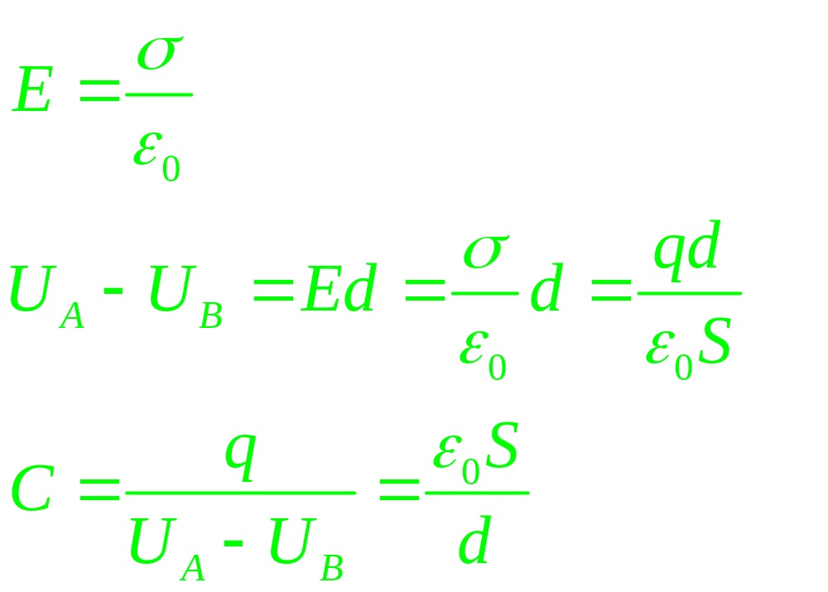
普通物理教案
电容大小仅由材料几何结构决定。

Slide 26
普通物理教案
2．圆柱形电容器
R_{A}
R_{B}
两同轴金属圆柱面，内、外柱面半径R_{A}、R_{B} ，内外柱面线电荷密度为+λ、-λ 。长 l >> (R_{B}-R_{A}) ，忽略边缘效应，即“无限长”，由高斯定理得：
+λ
-λ
l

Slide 27
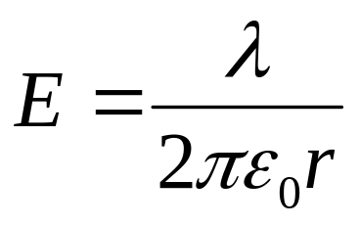
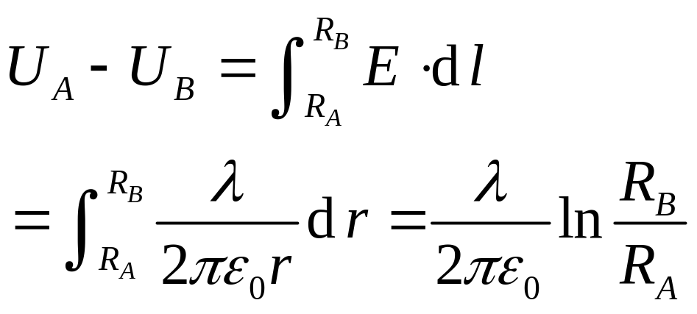
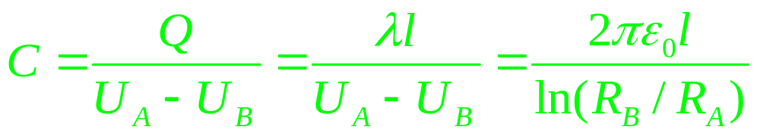
普通物理教案

Slide 28
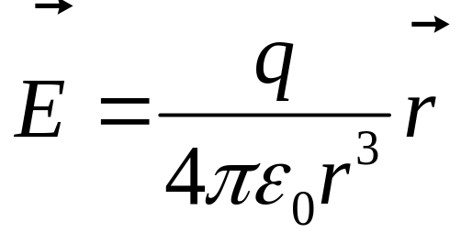
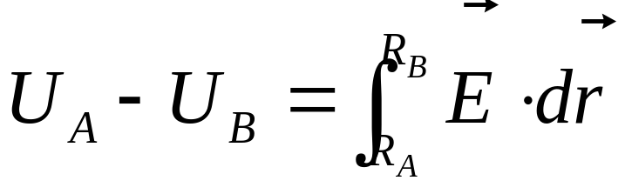
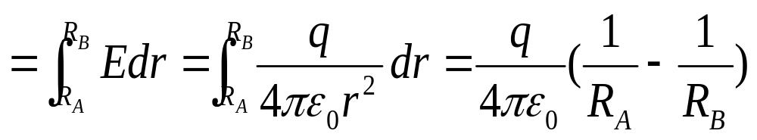
普通物理教案
3．球形电容器
两同心金属球壳半径分别为R_{A}、R_{B}，电荷分别为+q、 -q
R_{B}
-q
o
R_{A}
+q

Slide 29
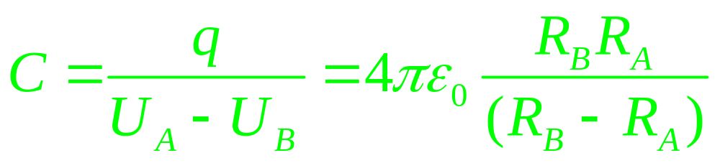
普通物理教案
当R_{B}>>R_{A}时，即外壳趋向无限远，R_{B}→∞， C → 4πε₀R_{A}，为孤立导体球电容。

Slide 30

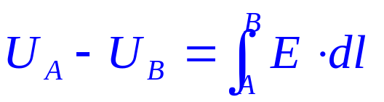
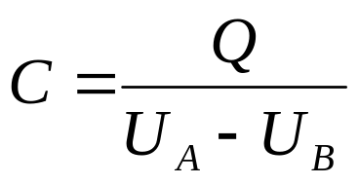
计算电容的基本步骤：
1. 先假设两极板分别带电+Q、-Q；
2. 用高斯定理求电场强度的分布 ；
3. 求两极板间的电势差 ；
4. 根据公式计算电容
注意：电容仅与两导体的形状、大小以及它们的相对位置有关，与电容两极板的电荷Q无关。引入Q是为了计算的方便。

Slide 31
普通物理教案
四、电容器的串联和并联
电容器的性能指标：电容量、耐压。
等值电容：多个电容器连接后，它们所带电量与两端电势差之比，称为它们的等值电容。

Slide 32
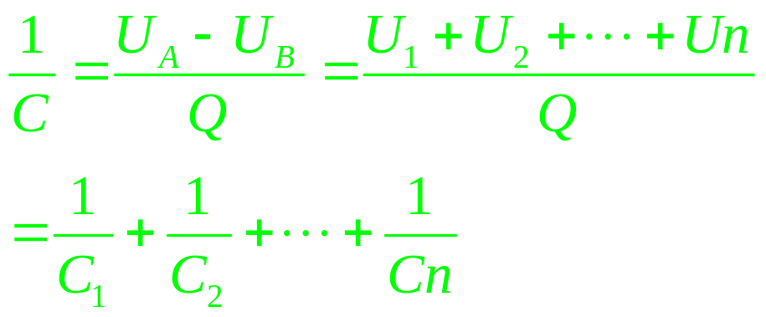
普通物理教案
串联：有C₁、C₂、…C_{n}，相应 电势差为U₁、U₂…U_{n}，每极板电量Q，总电势差U_{A}-U_{B}= U₁+U₂…+U_{n}
C₁
C₂
C_{n}
A
B
U_{A} -U_{B}

Slide 33
普通物理教案
串联：电容减小，耐压增加。
并联：有C₁、C₂、…C_{n}，相应电量为q₁、q₂…q_{n}，总电量为Q = q₁+q₂+…+q_{n}，电势差为U_{A}-U_{B}
A
C₁
C₂
C_{n}
U_{A}-U_{B}
B

Slide 34
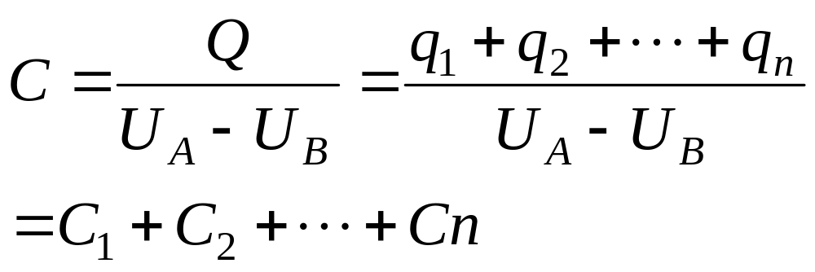
普通物理教案
并联增加总电容，耐压值等于其中最低的耐压值。

Slide 35

§14-3 静电场中的电介质
普通物理教案
电介质：电阻率很大、导电能力很差的物质。在外电场中对电场有影响，静电平衡时，内部场强不为零。
一、电介质对电场的影响
对平行板电容器做实验：
Q₀
Q₀
E₀
E
电介质对电场的影响

Slide 36
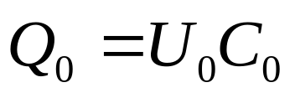
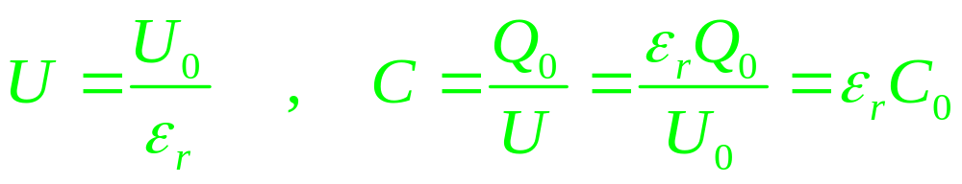
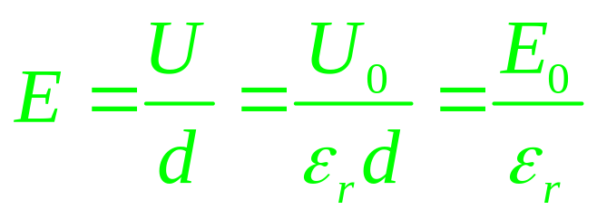
普通物理教案
充电后 ； 断电后， 插入 电介质，实验发现电势差变小，为U<U₀。
其比例常数写成 ε_{r} ，大于1。称为电介质的相对介电常数（或相对电容率），定义真空中 ε_{r} =1。
断电后电荷Q₀不变，电容为原来的 ε_{r} 倍：
场强减小：

Slide 37

二、电介质的极化
普通物理教案
有极分子和无极分子：
原子的正负电中心重合，每个原子的电偶极矩为零。
分子可能重合： 无极分子，p=0。
可能不重合： 有极分子。
等效分子电偶极矩 p：
对大量分子的等效电偶极矩之和 ∑ p =0
O
H
H
p

Slide 38
1. 无电场时
热运动---紊乱
电中性
有极分子
无极分子

Slide 39
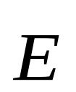
2. 有电场时 电介质分子的极化
有极分子介质
无极分子介质
取向极化
位移极化(正负中心分离)
均匀
均匀
－ ＋ － ＋－ ＋
－ ＋ － ＋－ ＋
结论：极化的总效果是介质边缘出现电荷分布
称呼：由于这些电荷仍束缚在每个分子中，所以称之为束缚电荷或极化电荷。

Slide 40


取向极化
位移极化(正负中心分离)

Slide 41



三、电极化强度矢量 极化电荷面密度
普通物理教案
单位体积内分子电偶极矩的矢量和
宏观上无限小微观上无限大的体积元
称为电极化强度矢量。
实验表明，对大多数各向同性电介质：
式中 χ_{e} 称为介质的电极化率。

Slide 42




普通物理教案
电极化强度矢量与极化电荷面密度之间的关系：斜柱体内分子的电偶极矩之和为
斜柱体的体积为：
ds
P
θ
e_{n}
电极化强度矢量 P 的大小为：
L

Slide 43


普通物理教案
所以
电介质极化时的极化电荷面密度等于极化强度沿外法线方向的分量。
上面讨论仅对均匀介质而言，对不均匀介质还可能出现极化电荷体密度。

Slide 44







1. 均匀极化的电介质圆柱
2. 均匀极化的电介质球
＋
－
－
＋
－
＋
－
＋
－
＋

Slide 45
例题4：
普通物理教案
一个半径为R 的电介质球被均匀极化后，已知电极化强度为P，求：
⑴电介质球表面上极化面电荷的分布
⑵极化面电荷在电介质球心处所激发的场强？
e_{n}
P
P
θ
x
dθ
x
o
θ
dE′

Slide 46






普通物理教案
解：⑴ 由于
P
在右半球，
为正
dθ
x
θ
在左半球，
为负
dE′
在两球分界面上，
在轴线两端
绝对值最大
⑵ 在球面上
之间的环带上的
极化电荷为：

Slide 47


普通物理教案
此电荷在球心处所激发的场强：
方向沿X 轴的负方向。整个球面上的极化电荷在球心处所激发的总场强为：

Slide 48
普通物理教案
§14-4 电介质中的静电场的基本定理
一、电介质中的场强
+σ₀
-σ´
+σ´
-σ₀
E₀ 表示自由电荷激发的电场，E´ 表示极化电荷激发的电场，介质中的合场强：
E= E₀+ E´
E´
E₀
E
A
d
B

Slide 49



普通物理教案
对充满极化率为χ_{e} 的电介质的无限大平行板电容器，设自由电荷密度为±σ₀，介质表面的束缚电荷密度 ±σ′
自由电荷的场强：
束缚电荷的场强：
合电场的场强为：

Slide 50



普通物理教案
介质中的电极化强度 P=χ_{e}ε₀E ，又 σ′=P 代入上式：
+σ₀
-σ´
+σ´
-σ₀
E´
E₀
E
A
d
B
电介质内部的场强 E 是场强 E₀ 的 倍。
平行板电容器两极板间的电势差：

Slide 51




普通物理教案
设极板的面积为S，总电荷量q=σ₀S，按电容器的定义：
插入电介质，电容为原来的 ε_{r} 倍，由上式可知：
ε 称为介电常数或电容率。 ε_{r} 称为相对介电常数

Slide 52




普通物理教案
三者得一可求出其他两个。
从 式可知：
将此关系代入

Slide 53






普通物理教案
例5：
介质球被极化后球心的合场强？
极化电荷在球心所激发的场强：
合场强：
P
θ
x
E₀
因 代入上式：
即：
由于 ，故电介质内的场强是减弱的。
在介质球外部，靠近上下区域，合场强减弱，靠近左右区域，合场强增强。

Slide 54


普通物理教案
二、有电介质时的高斯定理 电位移矢量D
极化电荷与自由电荷一样，它所激发的还是静电场。环路定理仍然成立：
高斯定理也仍然成立：

Slide 55

普通物理教案
上式中极化电荷的分布比较复杂，它与E相互关联，一般无法预知。
图示为平行板电容器，在介质和金属板间做圆柱体高斯面，得：
S₁
+σ₀
-σ′
E
S₂
P
+σ′
-σ₀

Slide 56


普通物理教案
S₁
+σ₀
-σ′
E
S₂
P
+σ′
将此式代入高斯定理：
-σ₀
上式化简：

Slide 57




普通物理教案
定义电位移矢量：
有电介质时的高斯定理为：

Slide 58
普通物理教案
上式虽然从平行板电容器推得， 但它是普遍适用，是静电场的基本定理之一。
引进电位移线：
1.电位移线上每一点的切线方向和该点的电位移D的方向相同；
2.垂直于电位移线的单位面积上通过的电位移线数等于该点的电位移D 的量值。
电介质中的高斯定理：通过电介质中任一闭合曲面的电位移通量等于该面所包围的自由电荷量的代数和。
D的单位是C/m²。

Slide 59

普通物理教案
对电位移矢量D的几点说明：
1.电位移矢量没有明显的物理意义；
2.通过闭合曲面的电位移通量只与自由电荷有关；
3.电位移矢量决定于自由电荷与极化电荷的分布；
4.电位移矢量的定义式对各向同性和各向异性的 介质都适用。
D, E, P 三矢量之间的关系
对各向同性的介质： ，代入电位移矢量的定义式：

Slide 60


普通物理教案
上式在各向异性的介质中并不适用，因为D, E, P 三量的方向可能不同。

Slide 61
普通物理教案
例题6:
一半径为R的金属球，带有电荷q₀，浸埋在均匀“无限大”电介质中（介电常数为ε），求球外任一点的场强及极化电荷分布？

Slide 62



普通物理教案
解：由题意可知，介质中的电场具有球对称性，则由高斯定理：
ε
所以
r
写成矢量式为：
q₀
R
S

Slide 63




普通物理教案
因 ，则场强为：
电极化强度矢量

Slide 64




普通物理教案
金属球表面的极化面电荷密度
是介质外法线方向的单位矢量，与r反向：
ε
r
自由电荷与极化电荷的总量为：
q₀
R
S
    由于总电荷量减小到自由电荷量的1/ε_{r} ，介质中的场强减小为真空时的1/ε_{r} 倍。

Slide 65


例题7:
普通物理教案
平行板电容器两极板面积S，充有两层电介质，介电常数分别为ε₁ 、ε₂，厚度分别为d₁、d₂ , 电容器两极板上自由电荷面密度为±σ。求：（1）在各层电介质内的电位移矢量和场强。
（2）电容器的电容？
解：（1）在两交界面处做高斯闭合面S₁
所以

Slide 66


普通物理教案
由于
所以：
+σ
-σ
ε₁
ε₂
S₂
S₁
在介质与金属板内做一高斯闭合面S₂，由高斯定理可得：
E₁
E₂
D₁
D₂
A
d₁
d₂
B

Slide 67




普通物理教案
则可求得电场强度：
D、E 方向均向右。
（2）正负两极板A、B的电势差为：

Slide 68


普通物理教案
按电容的定义式：
上面结果可推广到多层介质的情况。

Slide 69
普通物理教案
第 二 周
作业： P258 14-5，14-7，14-13, * * * 14-18，14-20

